Slide 1

PHÒNG GIÁO DỤC & ĐÀO TẠO LONG BIÊN
TIẾNG VIỆT LỚP 1
BÀI 19: Ng ng Ngh ngh
GIÁO VIÊN:

Slide 2
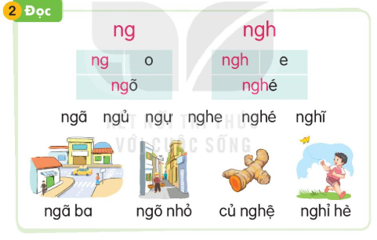

Slide 3


Slide 4

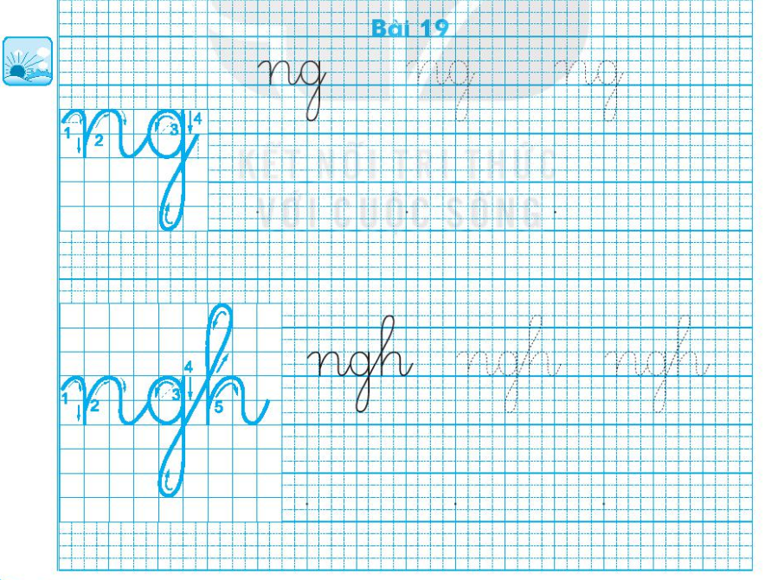

ǻȔ
ǻȔ
ǻȔ
ǻȔ
ǻȔ
ǻȔh
ǻȔh
ǻȔh
ǻȔh
ǻȔh
ǻȔõ
ǻȔõ
ǻȔõ
củ
ǻΉệ

Slide 5

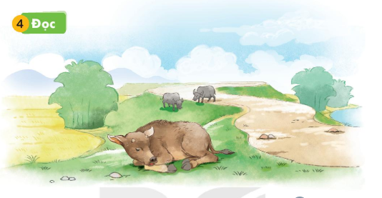
Nghé đã no cỏ. Nghé ngủ ở bờ đê.
Nghé đã no cỏ. Nghé ngủ ở bờ đê.

Slide 6
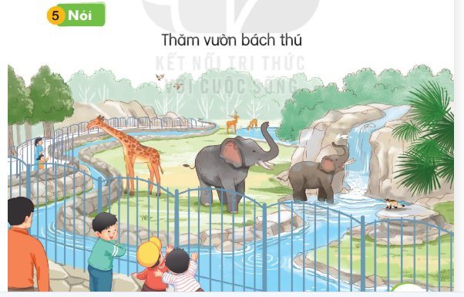

Slide 7

CHÚC CÁC EM CHĂM NGOAN HỌC GIỎI

Slide 8
Nghé đã no cỏ. Nghé ngủ ở bờ đê.
Nghé đã no cỏ. Nghé ngủ ở bờ đê.

Slide 9
Nghé đã no cỏ. Nghé ngủ ở bờ đê.
Nghé đã no cỏ. Nghé ngủ ở bờ đê.

Slide 10
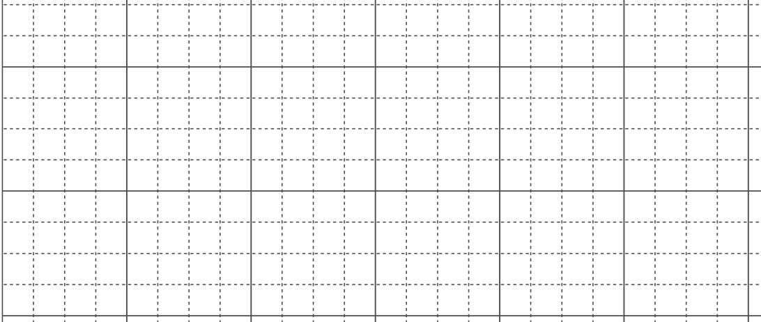
.
ǻ
ḑ
.
o
~
.

Slide 11
.
.
.
ǻ
ḑ
o
~

Slide 12
.
ǻ
ḑ
.
h
.

Slide 13
.
.
.
ǻ
ḑ
h

Slide 14
củ
.
.
ǻ
ḑ
.
h
Β
.

.

Slide 15
.
.
.

.
ǻ
h
củ
ḑ
Β
.

